Slide 1
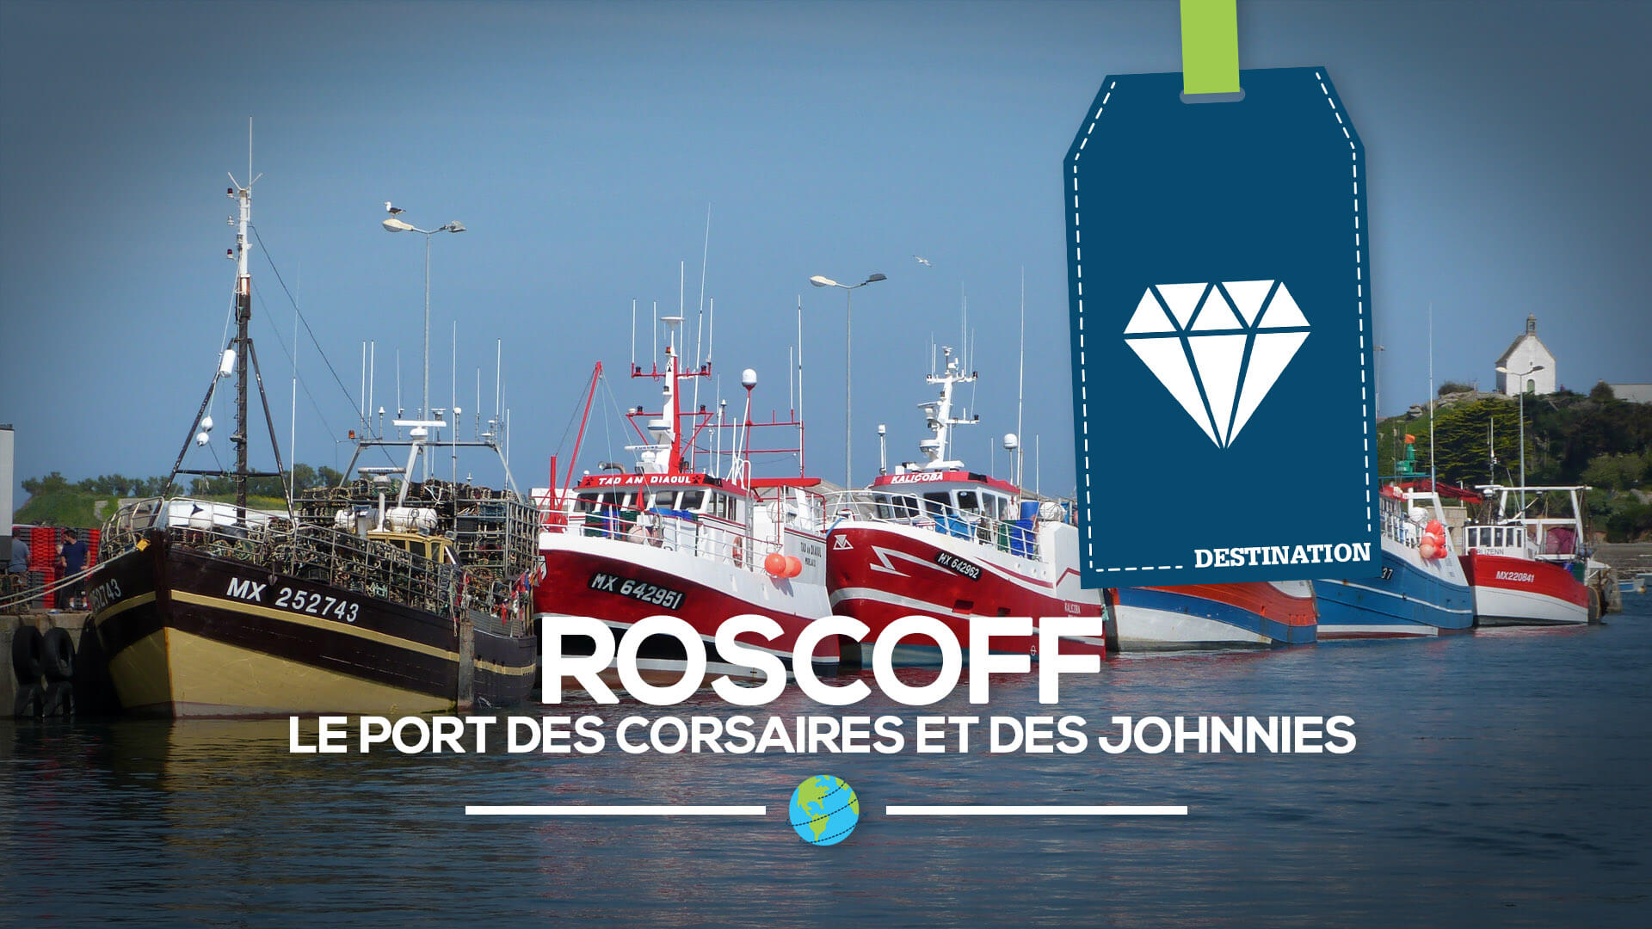
N°5

Slide 2
Roscoff [ʁɔskɔf], est une commune française du Léon située sur la côte nord de la Bretagne, dans le département du Finistère.
Ancien havre de corsaires puis de contrebandiers, d'où partirent les Johnnies vendre leurs oignons rosés, Roscoff, homologué « petite cité de caractère1 », est une petite ville balnéaire qui a conservé son patrimoine architectural des XVIe et XVIIe siècles. Son port en eau profonde, desservi par Irish Ferries et Brittany Ferries, qui y a son siège, assure la liaison en ferry avec les îles Britanniques ainsi que l'Espagne.

Slide 3
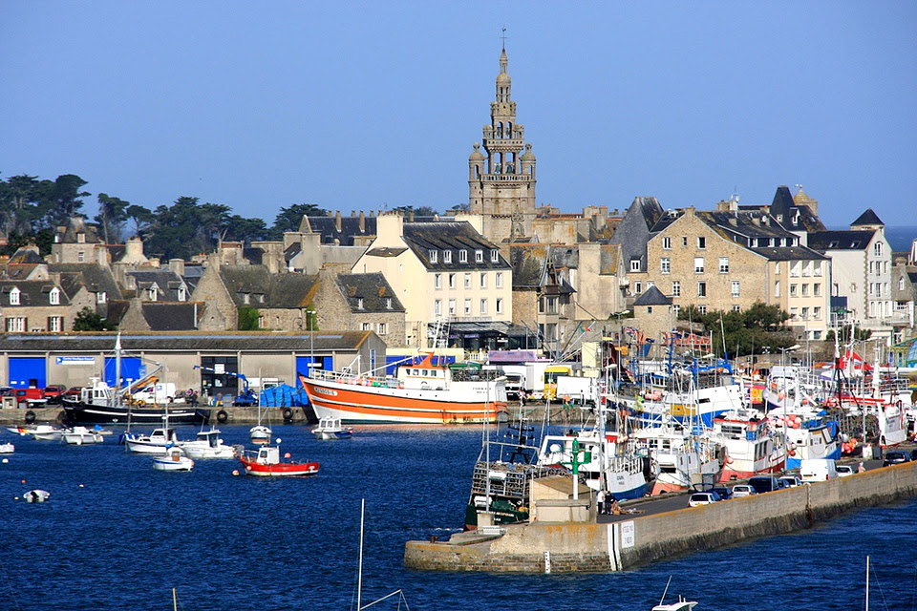

Slide 4
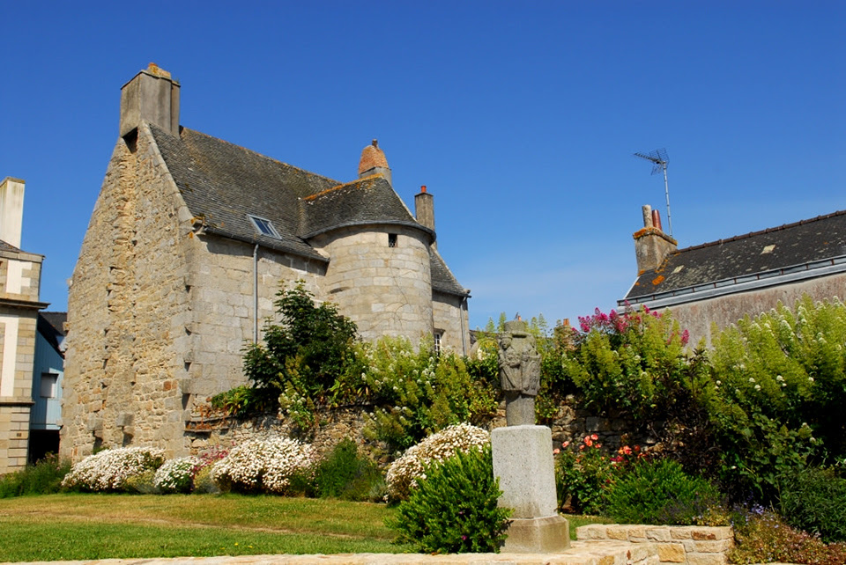

Slide 5
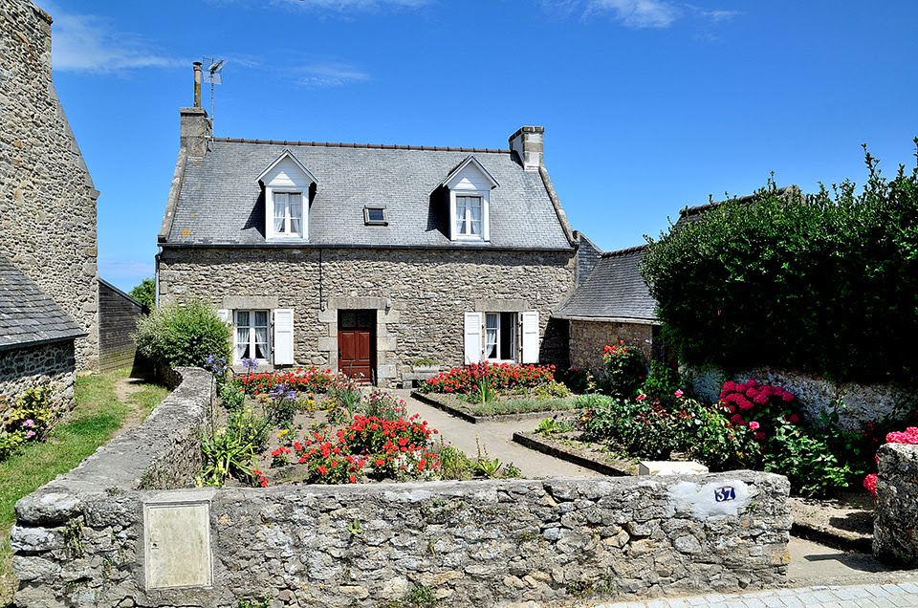

Slide 6
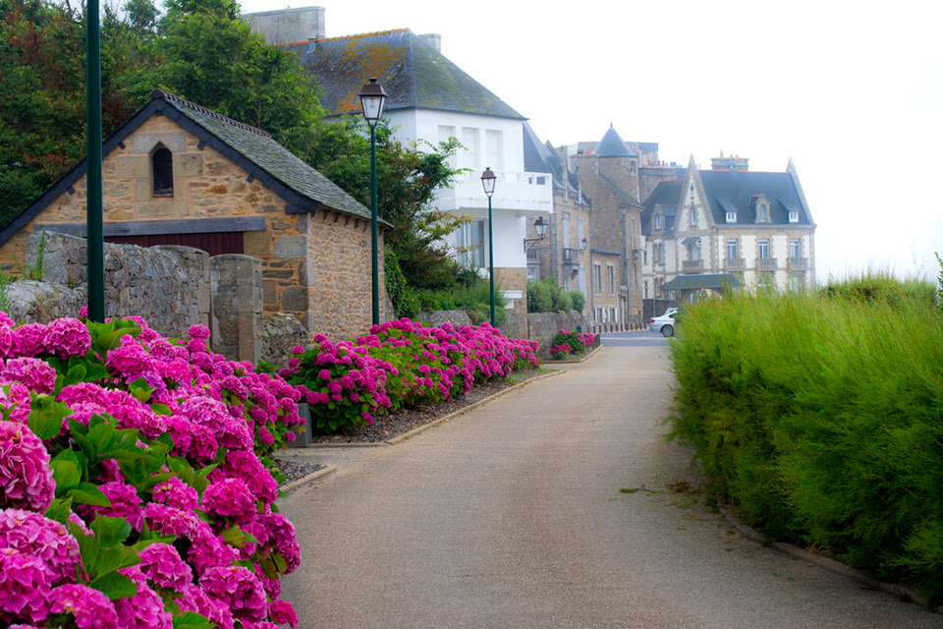

Slide 7
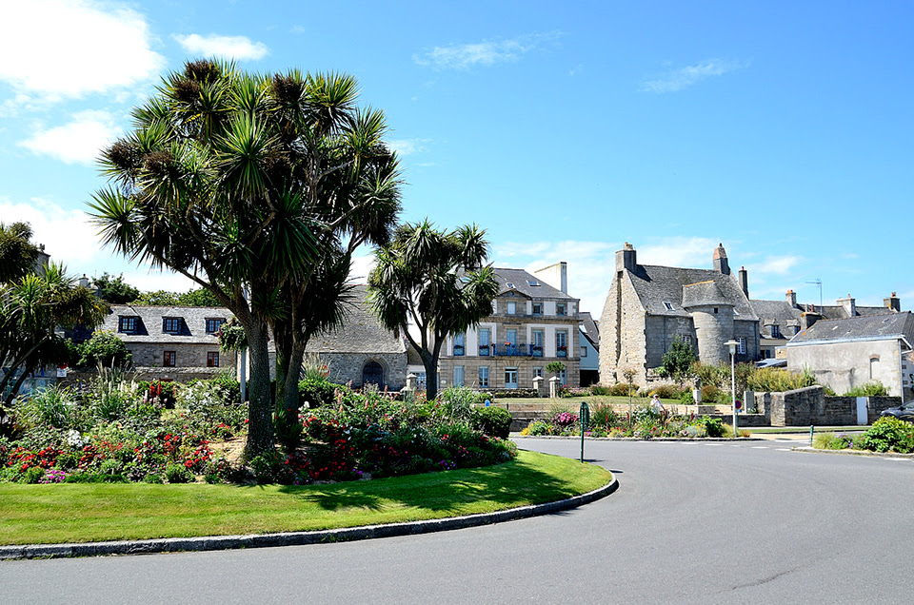

Slide 8
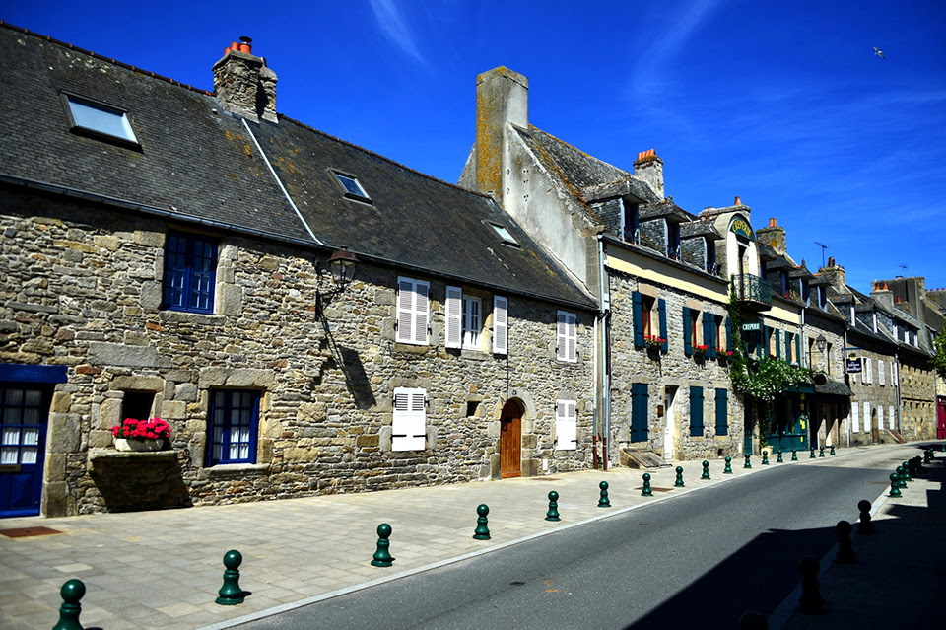

Slide 9
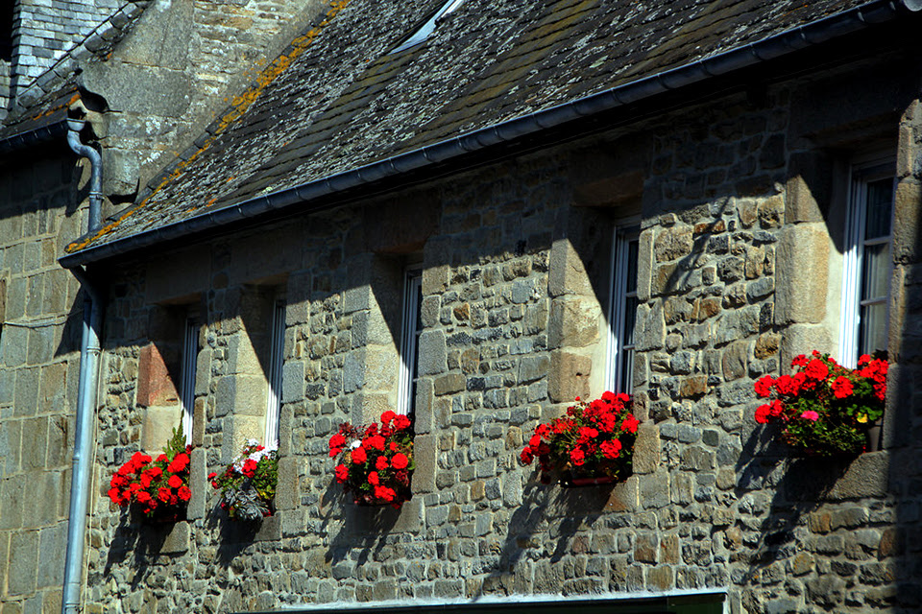

Slide 10
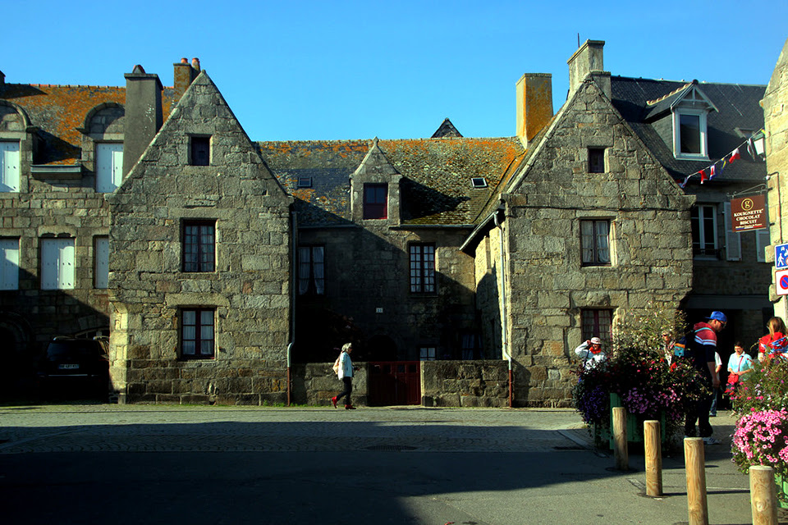

Slide 11
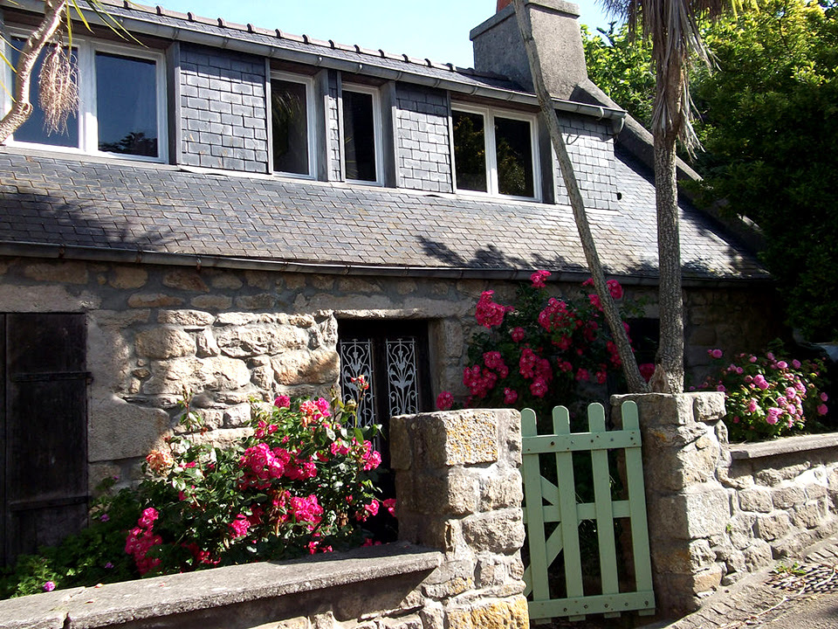

Slide 12
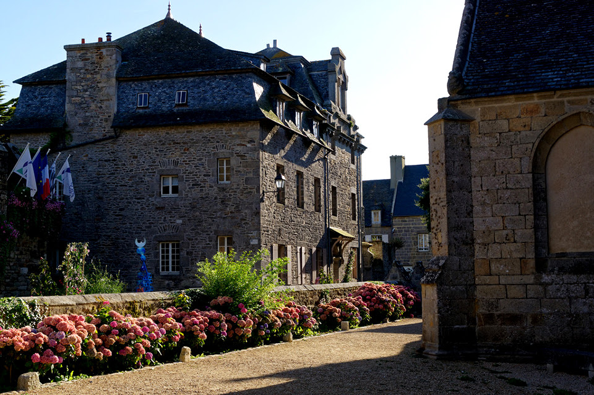

Slide 13
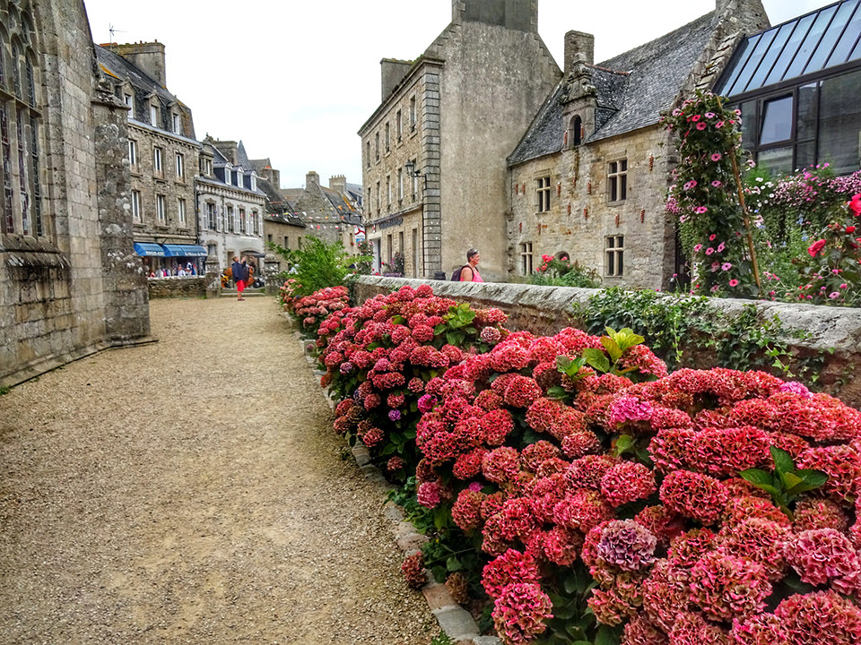

Slide 14
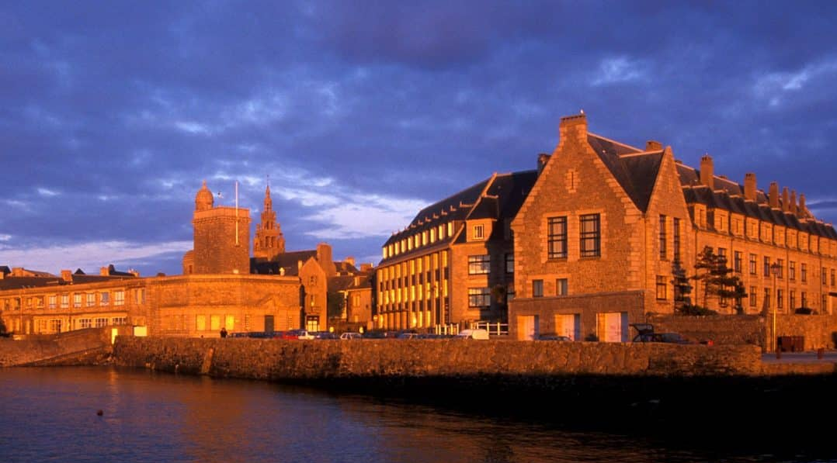
C’était Roscoff

